Slide 1


PHÒNG GD & ĐT QUẬN LONG BIÊN
TRUONGF MẦM NON HOA SỮA
Lĩnh vực: Phát triển ngôn ngữ
Đề tài: Quần áo của bé
Lứa tuổi:Nhà trẻ D1 ( 24 – 36 tháng)
Năm Học 2021 - 2022

Slide 2

1: Ổn định tổ chức

Slide 3
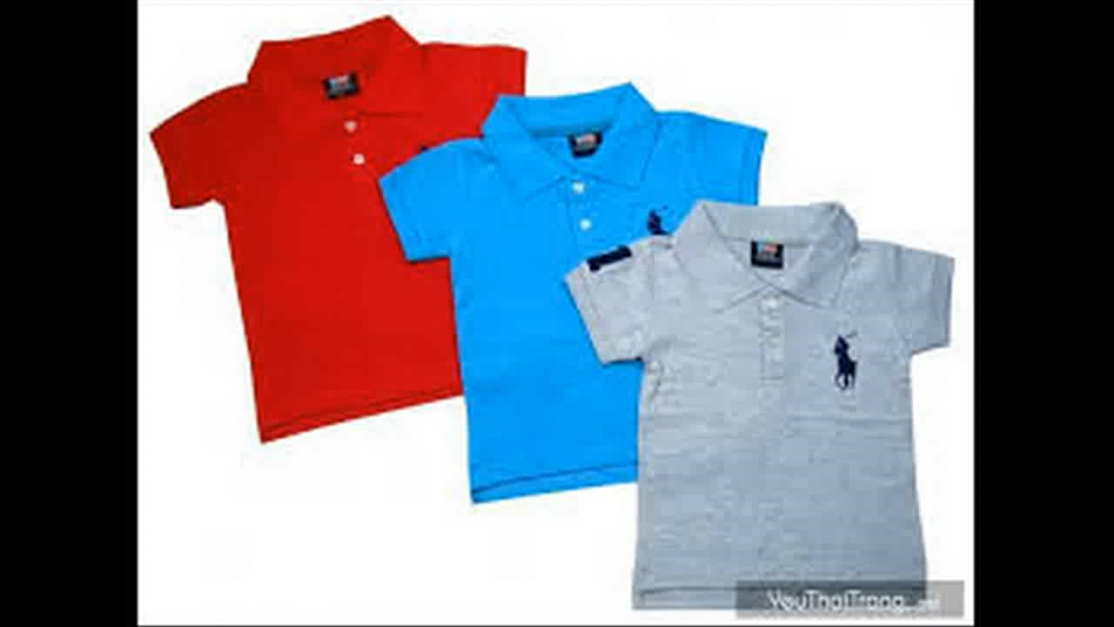

Slide 4

2 Phương pháp.
*Nhận biết quần áo của bé

Slide 5
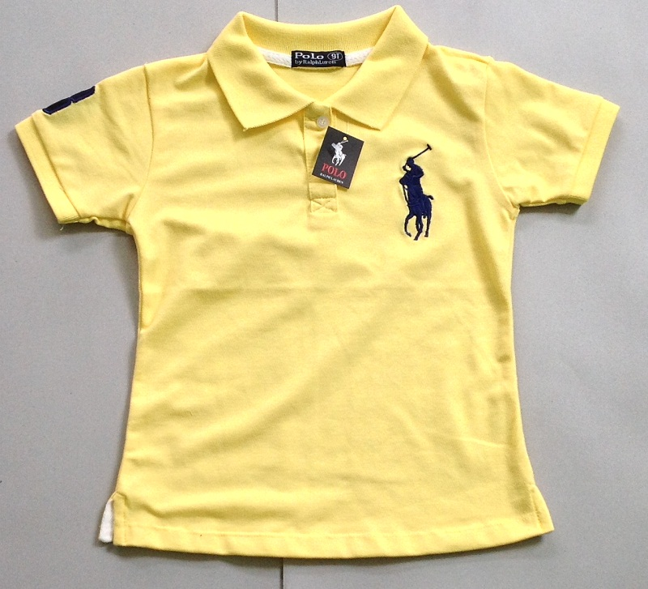
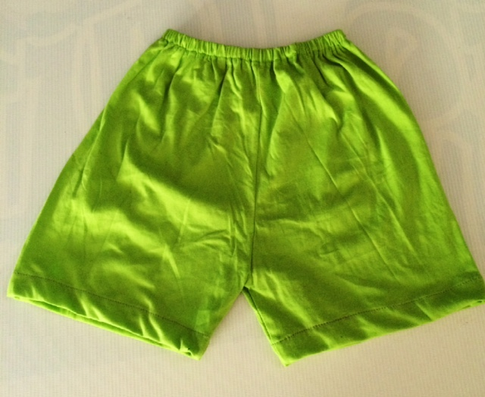
Quần áo mùa hè

Slide 6
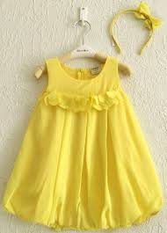
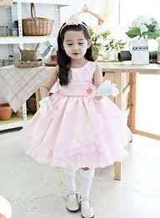
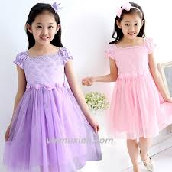
Váy

Slide 7
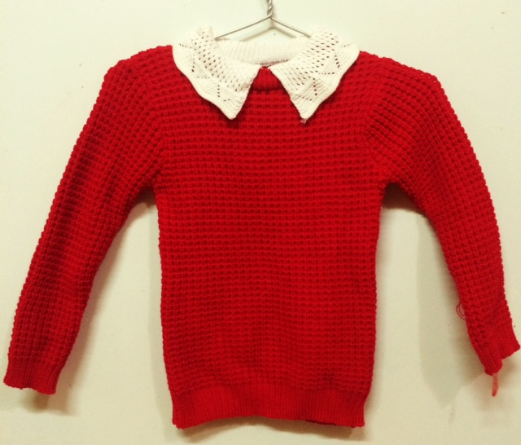
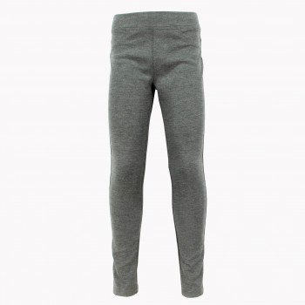
Quần áo mùa đông

Slide 8

So sánh
áo mùa hè –áo mùa đông

Slide 9
So sánh
Quần mùa hè – Quần mùa đông

Slide 10

Hoạt động 3: Luyện tập củng cố

Slide 11
Trò chơi 1: Nhanh tay, nhanh mắt

Slide 12

Trò chơi 2: Trưng bày sản phẩm

Slide 13

3.KẾT THÚC

